Slide 1
Практика (организация и результаты) работы по курсу «Проектная деятельность в начальной школе». Оценивание в курсе.

Slide 3
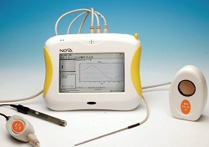
Обучение деятельностью

Slide 4
Очень сложно осознать, что кардинально изменилась цель образования: не накапливание знаний, а овладение умениями использовать эти знания в учебной деятельности, да и в любой другой. ФГОС определяет целью образования формирование УУД, и на их основе – метапредметных умений. А предметные знания нужны как средство формирования этих умений. Результаты учебной деятельности прописаны в стандарте как «обучающиеся научатся» (обязательный минимум) и «обучающиеся получат возможность научиться». Это означает, что дети должны учить себя сами.

Slide 5
Регулятивные УУД в ФГОС
обеспечивают организацию учащимся
своей учебной деятельности.
целеполагание как постановка учебной задачи на основе соотнесения того, что уже известно и усвоено учащимся, и того, что еще неизвестно;
планирование- определение последовательности промежуточных целей с учетом конечного результата; составление плана и последовательности действий;
прогнозирование- предвосхищение результата и уровня усвоения; его временных характеристик;
контроль в форме сличения способа действия и его результата с заданным эталоном с целью обнаружения отклонений от него;

Slide 6
Познавательные УУД включают общеучебные,
логические действия, а также действия
постановки и решения проблем. К обгцеучебным УУД относятся:
самостоятельное выделение и формулирование познавательной цели;
поиск и выделение необходимой информации; применение методов информационного поиска, в том числе с помощью компьютерных средств;
знаково-символическш: моделирование- преобразование объекта из чувственной формы в пространственно-графическую или знаково-символическую модель, где выделены существенные характеристики объекта, и преобразование модели с целью выявления. общих законов, определяющих данную предметную область; ,,
умение структурировать знания;
умение осознанно и произвольно строить речевое высказывание в устной и письменной формах;
выбор наиболее эффективных способов решения задач в зависимости от конкретных условий;
рефлекция способов и условий действия, контроль и оценка процесса и результатов деятельности;
постановка и формулирование проблемы, самостоятельное создание алгоритмов деятельности при решении проблем творческого и поискового характера.

Slide 7
обеспечивают социальную компетентность и учет позиции других людей, партнера по общению или деятельности, умение слушать и вступать в диалог; участвовать в коллективном обсуждении проблем; интегрироваться в группу сверстников и строить продуктивное взаимодействие и сотрудничество со сверстниками и взрослыми. Видами коммуникативных действий являются:
КоммуникативныеУУД

Slide 8
планирование учебного сотрудничества с учителем и сверстниками - определение целей, функций участников, способов взаимодействия;
постановка вопросов - инициативное сотрудничество в поиске и сборе информации;
разрешение конфликтов - выявление, идентификация проблемы, поиск и оценка альтернативных способов разрешение конфликта, принятие решения и его реализация;
управление поведением партнера - контроль, коррекция, оценка действий партнера;
умение с достаточной полнотой и точностью выражать свои мысли в соответствии с задачами и условиями коммуникации; владение монологической и диалогической формами речи в соответствии с грамматическими и синтаксическими нормами родного языка.

Slide 9
Учитель
Ключевой фигурой современной школы является УЧИТЕЛЬ, и качество образования не может быть выше качества работающих в этой среде учителей.
Основное условие, обеспечивающее успешное введение образовательных
Стандартов - это профессионализм учителя.
Поэтому большое внимание было уделено подготовке кадрового состава.

Slide 10
Инновационная апробация
курса «Проектная деятельность» (2-4 кл.)
2006-2009 годы – эксперимент в 775 школе
2009-2015 годы – инновационная апробация в 300 классах начальной школы
Приглашаем присоединиться к инновационной апробации курса «Проектная деятельность» во втором классе для внеурочной деятельности. Вы сможете формировать метапредметные и проектные умения

Slide 11
Учебное проектирование
и исследование
в образовательном учреждении.
Научный руководитель: доцент кафедры МИОО Н.Ю. Пахомова
Педагогическое сообщество учебного проектирования.
Информационно-методическое пространство.
Формирование готовности младших школьников к проектной деятельности.

Slide 12
Курсы повышения
квалификации учителей
«Формирование готовности младших школьников к проектной деятельности» (НО-15) – очно-дистанционный 72 часа,
«Технология подготовки младших школьников к проектной деятельности и ее ИКТ-поддержка» (НО-20) – очный 36 часов,
«Формирование УУД школьников посредством организации с ними проектной и исследова-тельской деятельности в урочное и внеурочное время» (ВСЕ-19) – дистанционный 72 часа,

Slide 13
Курсы повышения
квалификации учителей
«Метод учебных проектов» (ВСЕ-18) – дистанционный 72 часа,
«Пропедевтика учебного проектирования и исследования у дошкольников» (ДОУ-12) – очный 36 часов,
«Технология подготовки школьников 5-6 классов к участию в групповых и индивидуальных проектах» (ВСЕ-20) – очный 36 часов.

Slide 14
Наши ресурсы
Центр подготовки учителей проектного обучения http://edu-project.org/
Лаборатория информационной поддержки развития образования кафедры начального образования МИОО
http://schools.keldysh.ru/labmro
Информационно методическое пространство учебного проектирования и исследования
http://mioo.seminfo.ru/

Slide 15
УМК
рабочая тетрадь,
раздатка на класс из 30 чел.,
методическое пособие,
тетрадь для обучающихся,
диск с электронным дневником.

Slide 16
Для тех, кто работает
по 2 циклу
Работа на мероприятиях лаборатории и Педагогического сообщества учебного проектирования (семинарах, выездных конференциях)
Материалы уже прошедших семинаров на сайте (тексты, презентации, видео)
Вебинары дают методологический взгляд на технологию (курс) с разных позиций. Это: Целевые установки и результаты; Содержание и принципы работы с ним; Организация урока, технология курса и его сценарий, организационные формы; Оценивание; Преемственность курса “Проектная деятельность” в основной школе. Детальный методологический разбор уроков курса.

Slide 17
Объектами оценивания являются:
Объекты оценивания
в курсе «Проектная деятельность»
уровни сформированности отдельных проектных умений, рефлексивных и презентативных умений, умений самооценивния и взаимооценивания;
динамика формирования соответствующих умений;
портфель учащегося (образовательная траектория учащегося — цепочка учебных проектов и исследований);
готовность учащихся использовать проектные умения в индивидуальных и групповых предметных и метапредметных проектах;
готовность использовать проектирование в самообучении, самоорганизации групповой работы в школьной среде, жизненном самоопределении и т.д.

Slide 18
Инструменты получения
данных о процессе
формирования проектных умений:
наблюдение за действиями учащихся при групповой, парной и индивидуальной работе, проявлениями отдельных умений (на данном уроке)
метапредметные проекты с индивидуальной, парной и групповой деятельностью (за рамками данного урока) ;
тесты рефлексии по работе с понятиями, с личностной оценкой освоенного знания и умения, с методологическим обобщением (как на данном уроке, так и за рамками данного урока).

Slide 19
Анкета наблюдения
Не на каждом уроке можно оценить каждого ученика. Но может быть оценена работа группы.
Результаты наблюдений по каждому умению фиксируются в графах анкеты соответствующих занятий:
Проявляется ли умение ____________________________ ?
проявляется _______ групп _______ чел. почти проявляется_______ групп ______чел. не проявляется_______ групп _______ чел.
Проявляется ли умение формулировать цель деятельности по заданному результату? - проявляется ___4____ групп _______ чел. - почти проявляется____1___ групп _______ чел. - не проявляется__1_____ групп _______ чел.

Slide 20
Показатель сформированности умения Из оценок анкет выводится показатель Р — средний показатель проявления умения в классе
находится в диапазоне от 1 до 3, т.к. использованы весовые коэффициенты 3, 2, 1. n – общее число групп. n1, n2, n3 – число групп, в которых умение соответственно: проявляется, почти проявляется, не проявляется.
Таким образом, в каждый конкретный момент времени оцениваем класс в целом, сглаживая влияние колебания количества групп от урока к уроку.

Slide 21
Электронный дневник – помощник учителя начальных классов в курсе
«Проектная деятельность»

Slide 23
Дневник наблюдений
Для фиксации результатов наблюдений учителя за формированием проектных умений учащихся был разработан дневник наблюдений.
1. Дневник помогает отслеживать и фиксировать степень сформированности проектных умений и проектной деятельности учащихся.
2. Дневник позволяет наблюдать за ходом формирования проектных умений учащихся в течение всего курса.
3. Дневник позволяет оценивать реализацию учителем функций управления уроком.
4. Дневник наблюдений является эффективным средством для самоанализа профессиональной и методической компетентности учителя и помогает ему анализировать свою профессиональную деятельность с позиций системно-деятельностного подхода, отмечать результаты и выявлять затруднения.

Slide 24
Дневник наблюдений состоит:
Анкета наблюдений;
Таблица №1. Показатель сформированности умений по блоку;
Таблица №2. Индивидуальное оценивание учащихся;
Таблица №3. Итоговое оценивание достижений учащихся в формировании умений учебного проектирования

Slide 25
Урок Умение | 5 | 12 | 17 | 22 | 33 | Средний показатель
формулировать цель, вытекающую из проблемы | 2,2 | 2,4 | 2,5 | 2,4 | 2,6 | 2,4

Slide 26
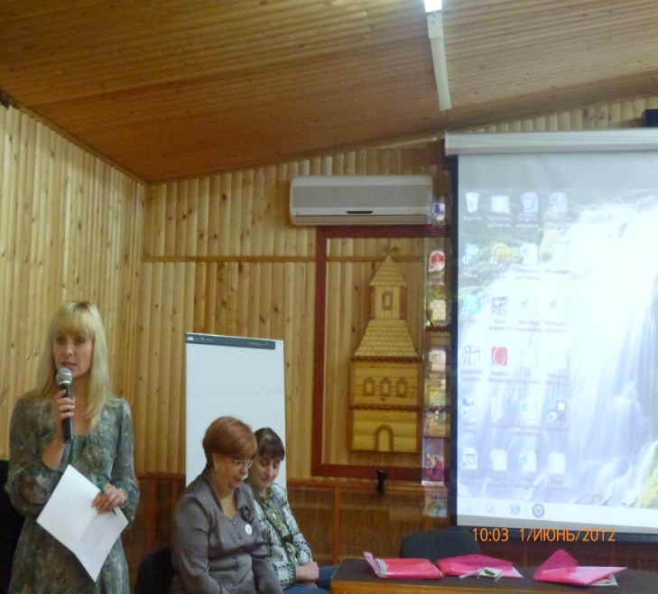
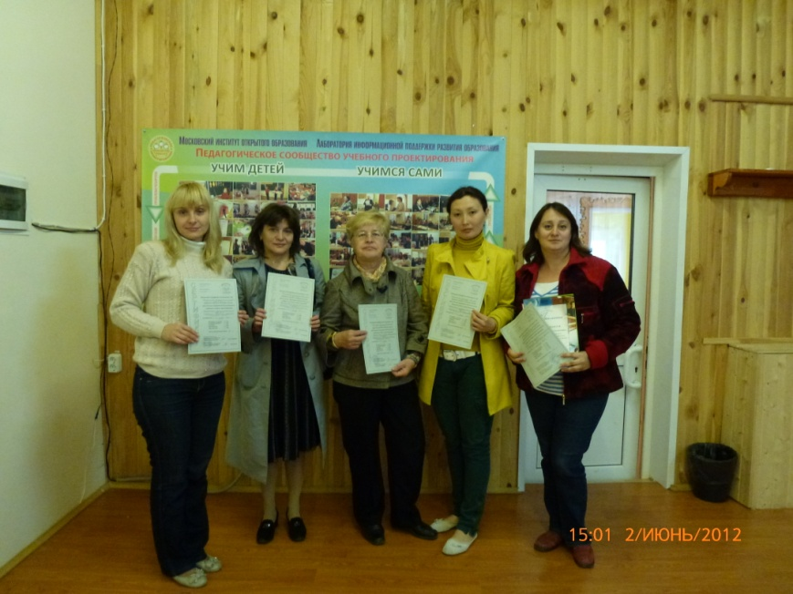
Результаты
Повышение мотивации учения.
Развитие УУД
Успешное прохождение тестирования МЦКО в рамках отслеживания МПУ
Трансляция передового педагогического опыта на городских семинарах и конференциях.
Достижение ребёнком успешности в обучении.

Slide 27
Мотивация достижения
Наличие у учителей мотивации достижения
Умение чётко ставить задачи перед учеником
Формирование положительной самооценки
Творческое разнообразие деятельности
Отсутствие жёсткого контроля
Отсутствие публичности в деятельности
Акцент на саму деятельность и её успешность
Эмоциональный подъём и дружелюбная атмосфера

Slide 28
Островки проектирования
Уроки проектирования
ШКОЛА

Slide 29
Учебное проектирование
Ведь в конечном итоге «Учебный проект с точки зрения учащегося — это возможность делать что-то интересное самостоятельно, в группе или самому, максимально используя свои возможности; это деятельность, позволяющая проявить себя, попробовать свои силы, приложить свои знания, принести пользу и показать публично достигнутый результат; это деятельность, направленная на решение интересной проблемы, сформулированной самими учащимися в виде цели и задачи, когда результат этой деятельности — найденный способ решения проблемы — носит практический характер, имеет важное прикладное значение и, что весьма важно, интересен и значим для самих открывателей.» (Н.Ю.Пахомова Метод учебного проекта.-М.:Аркти, 2008)

Slide 30
Возможно всё!

